Slide 1
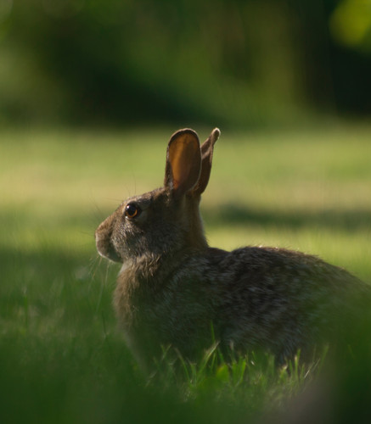
《守株待兔》
语文精品课件 三年级下册
授课老师：某某 | 授课时间：20XX.XX
某某小学

Slide 2
壹
课前导读
贰
字词揭秘
叁
课文讲解
肆
课堂小结
伍
课堂练习

Slide 3
课前导读
什么是寓言？
寓言是用比喻性的故事来寄托意味深长的道理，给人以启示的文学体裁，字数不多，但言简意赅。故事的主人公可以是人，也可以是拟人化的动植物或其它事物。

Slide 4
课前导读
听 读 课 文
守 株 待 兔
思考：这则寓言讲述了一个怎样的故事？

Slide 5
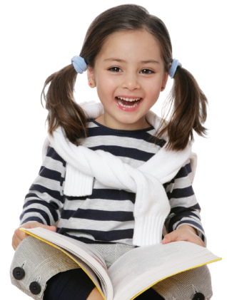
课前导读
自读要求
自读课文：
（1）不认识的字可以看拼音，或者请教老师和同学。
（2）读准每一个字的字音，圈出生字词；
（3）读通每个句子，读不通顺的多读几遍。

Slide 6
课前导读
自读检查：
指名读课文，同学检查字音是否正确。
思考：“守株待兔”什么意思？

Slide 7
字词揭秘
sòng
gēng
我会认
宋 人
耕 地
shì
jì
释 放
希 冀

Slide 8
字词揭秘
把词语和意思用线连起来
株 放下
走 希望。
因 古代用来耕田的一种农具。
释 露在地面上的树的根或茎。
冀 跑。
耒 于是。

Slide 9
字词揭秘
我会写
我会写
守
株
待
宋
耕
触
颈
释
其

Slide 10
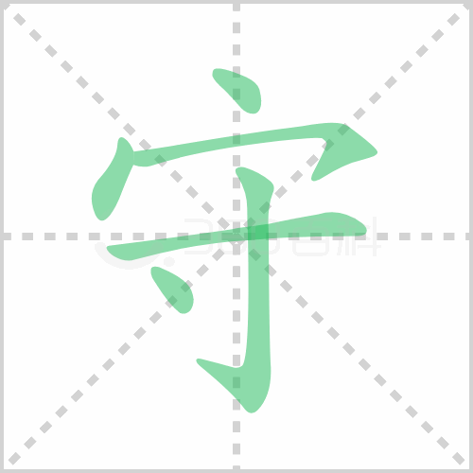
字词揭秘
shǒu
结构：上下
守
部首：宀
组词：守卫 守护 保守
造句：解放军战士守卫者祖国的
边防。
书写指导：“宀”略宽，“寸”字横长，竖钩有力。

Slide 11
字词揭秘
zhū
结构：左右
部首：木
株
组词：植株 株连 守株待兔
造句：古代，一个人犯罪会株连九族。
书写指导：左窄右宽，“木”捺改点，“朱”两横上短下长。

Slide 12
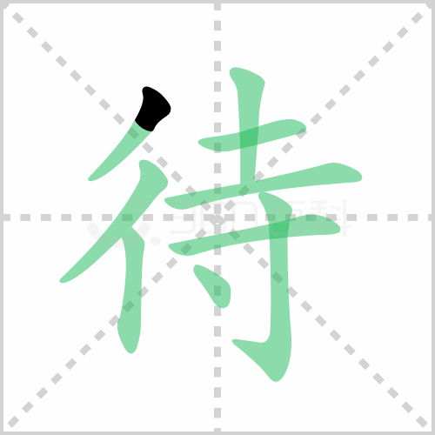
字词揭秘
dài
结构：左右
部首：彳
待
组词：等待 待遇 待命
造句：独立团的战士正等待战斗的命令。
书写指导：左窄右宽，“土”底横长，盖住“寸”的横。

Slide 13
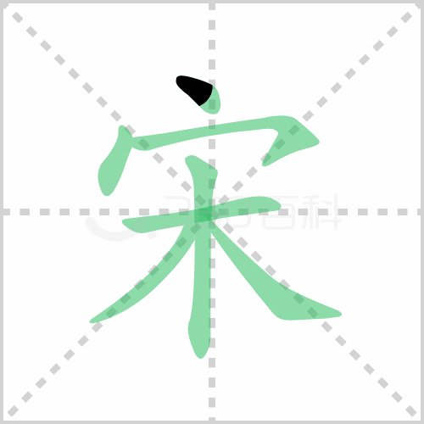
字词揭秘
sòng
结构：上下
宋
部首：宀
组词：宋朝 宋代 宋体
造句：岳飞时宋朝时的抗金英雄。
书写指导：上窄下宽，“木”字的横在竖中线上，撇、捺舒展。

Slide 14
字词揭秘
gēng
结构：左右
耕
部首：耒
组词：耕地 耕种 耕耘
造句：老师在三场讲台上耕耘。
书写指导：左窄右宽，“耒”首笔是横，末笔捺改点。

Slide 15
字词揭秘
chù
结构：左右
部首：角
触
组词：接触 感触 触角
造句：和她接触久了，发现她时个善良的人。
书写指导：左右宽窄相当，整体书写宜紧凑。

Slide 16
字词揭秘
jǐng
结构：左右
部首：页
颈
组词：头颈 脖颈 颈椎
造句：妈妈的颈椎不好，不能长时间低头。
书写指导：左右等宽，左边末笔改提，右边末笔有力。

Slide 17
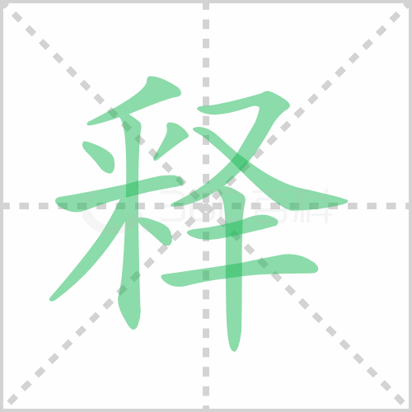
字词揭秘
shì
结构：左右
部首：采
释
组词：解释 消释 释放
造句：老师逐个解释这些词语的意思。
书写指导：左窄右宽，“采”捺变点，右边捺伸展。

Slide 18
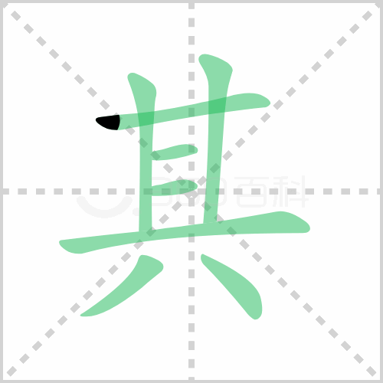
字词揭秘
qí
结构：上下
部首：八
其
组词：其余 其次 其它
造句：除了上课，其余的时间我都在看书。
书写指导：横画间隔均匀，末横最长，撇、点有支撑之势。

Slide 19
知识梳理
齐读课文：
守株待兔
宋人有耕者。田中有株。兔走触株,折颈而死。因释其耒而守株，冀复得兔。兔不可复得，而身为宋国笑。

Slide 20
知识梳理
再读课文，这则语言讲了一个什么故事？
这则寓言讲述的是一个种田人因一次偶然的机会得到一只撞死的兔子,他就放弃农活整天守着树桩等待撞死的兔子，结果一只兔子也没有得到的故事。

Slide 21
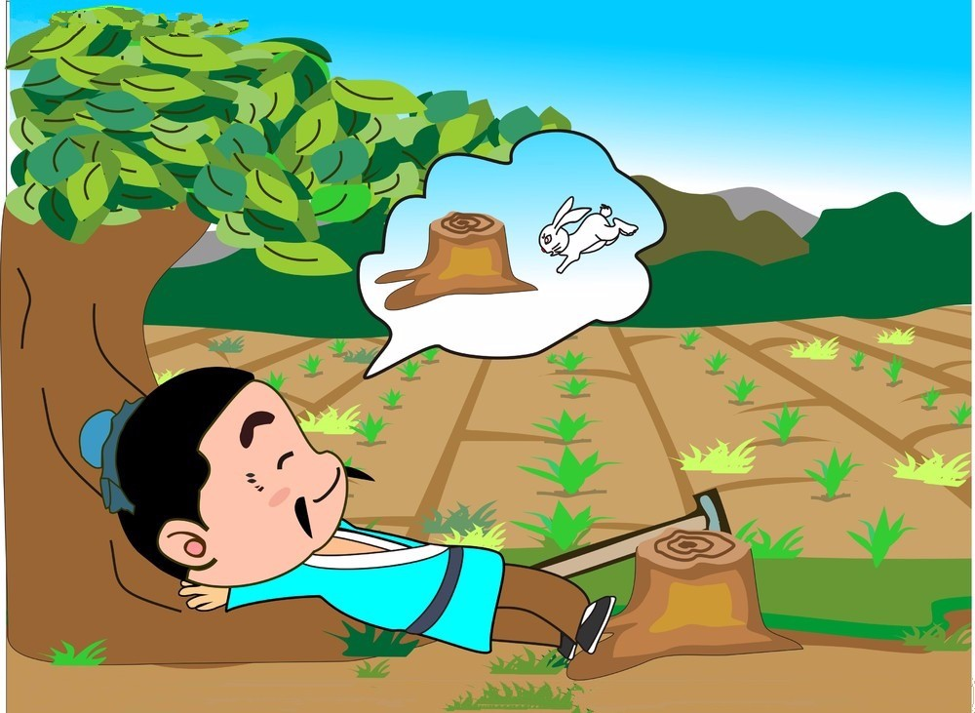
课文讲解
守株待兔
“守”：守着。
“株”：树桩。
这个人是谁？为什么要等兔子？
“待”：等待。
守株待兔：守着树桩，等待兔子。

Slide 22
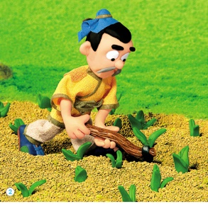
课文讲解
读第一句话，思考：
课文的主人公是那国人？他是做什么的？
宋人有耕者。
宋国人。
指农民。
句意：宋国有个农民。

Slide 23
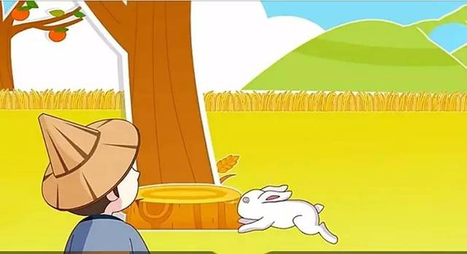
课文讲解
脖子断了
田中有株。兔走触株,折颈而死。
跑
撞
句意：田中有一个树桩。一只跑得飞快的兔子撞在树桩上，撞断脖子死了。

Slide 24
课文讲解
放下
再
因释其耒而守株，冀复得兔。
于是
农具
希望
句意：于是他放下农具，守在树桩旁边。希望能再得到一只兔子。

Slide 25
课文讲解
又
自己
兔不可复得，而身为宋国笑。
想象一下怎样嘲笑？
因果关系
句意：这个人没有再得到兔子，反而被宋国人嘲笑。

Slide 26
课文讲解
再读课文：
思考：这则寓言告诉我们什么道理？
宋人有耕者。田中有株。兔走触株,折颈而死。因释其耒而守株，冀复得兔。兔不可复得，而身为宋国笑。

Slide 27
课堂小结
课文主旨
这则语言告诉我们不要存有侥幸心理，如果不付出努力，而寄希望于意外，结果只能是一事无成，没有任何收获。

Slide 28
课堂练习
宋人有（ ）者。田中有( )。兔走( )株,折( )而死。因（ ）其耒而守株，( )复得兔。兔不可复得，而身为宋国笑。
1.看拼音，写字。
gēng zhū chù
耕
株
触
jǐng shì jì
颈
释
冀

Slide 29
课堂练习
2.解释文中彩色的词。
①兔走触株( ) ②因释其耒而守株( )
③冀复得兔( ) ④而身为宋国笑( )
跑
放下
希望
自己

Slide 30
课堂练习
3. 下列句子中加点的“为”与“而身为宋国笑”中的“为”意思相同的一项是( )。
① 舌一吐而二虫尽为所吞
② 为人谋而不忠乎
③ 始悟为山市
④ 此何遽不为福乎
①

Slide 31
感谢各位聆听
语文精品课件 三年级下册
授课老师：某某 | 授课时间：20XX.XX
某某小学

